Slide 1
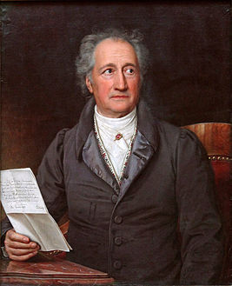
J. W. Coethe
28.08.1749 – 22.03.1832

Slide 2
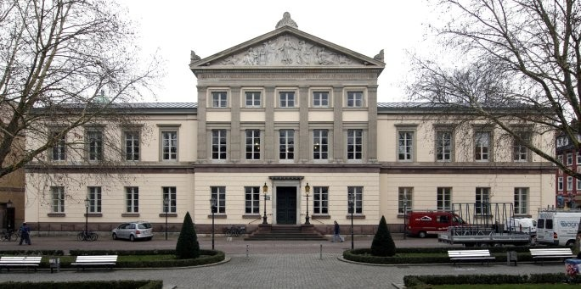
1765-1768 – das Studium der Recht an der Leipziger Universität, 1771 – in Straßburg

Slide 3
1774 - der Briefroman „Die Leiden des jungen Werther“

Slide 4
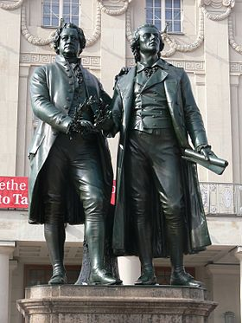
Von 1775 – das Leben in Weimar

Slide 5
Gedichte „Mailied“, „Meeresstille“, „Heidenröslein“
die Ballade „Der Erlkönig“
die Tragödie „Faust“

Slide 6
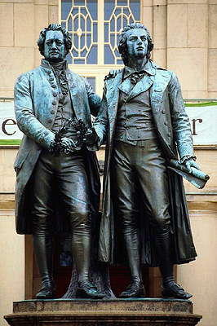
1832 kam er ums Leben

